Slide 1
Gerenciamento de Fila para Restaurantes
Laboratório de Projeto de Sistemas

Slide 2
Proposta
Este projeto foi construído a fim de resolver problemas de restaurantes que sofrem com superlotação.

Slide 3
FERRAMENTAS UTILIZADAS
Github
Trello
VS Code
Firebase
React + Material UI
Jest

Slide 4
Organização de atividades
Através da utilização do Trello, as atividades foram distribuidas da seguinte forma:
A fazer
Em desenvolvimento
Finalizado

Slide 5
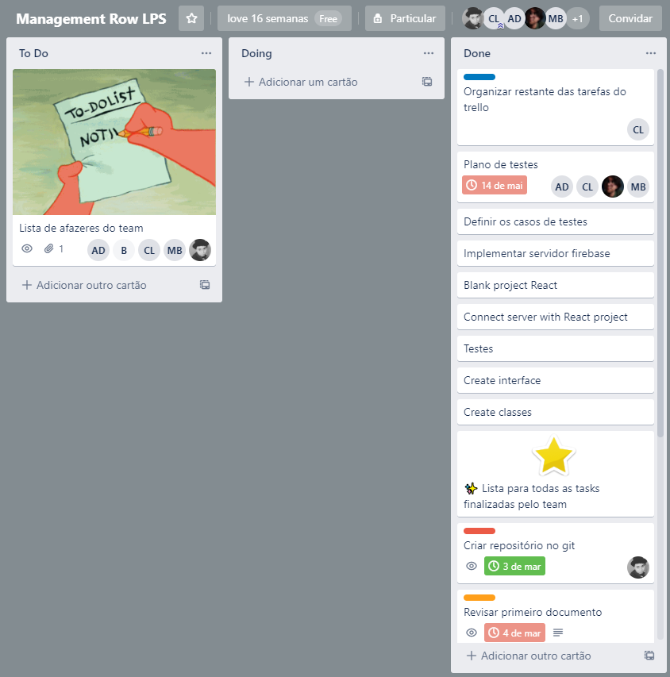
Organização de atividades

Slide 6
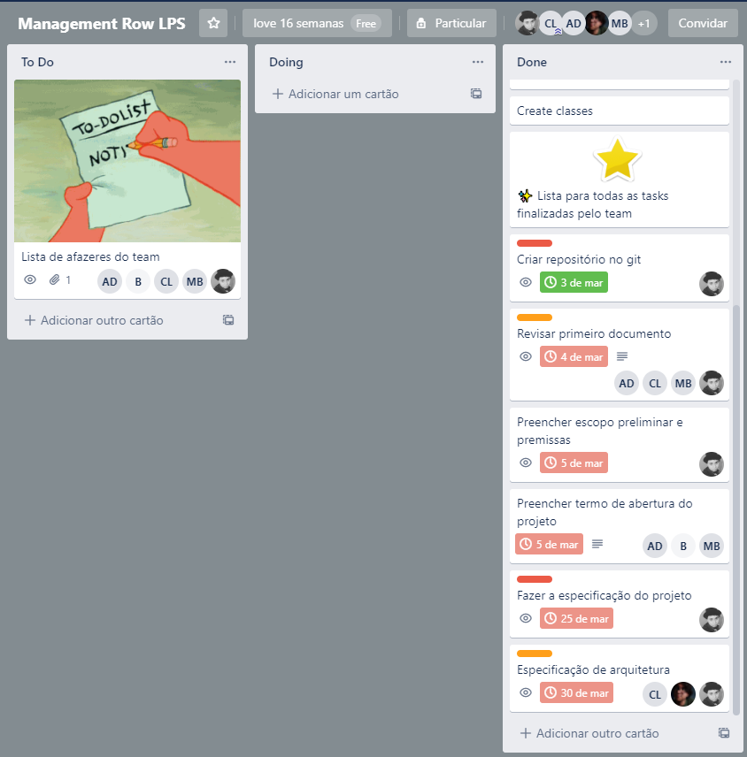
Organização de atividades

Slide 7
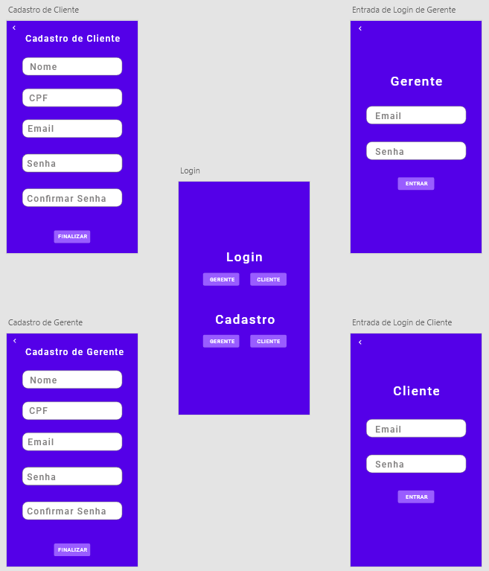
PROTÓTIPAÇÃO

Slide 8
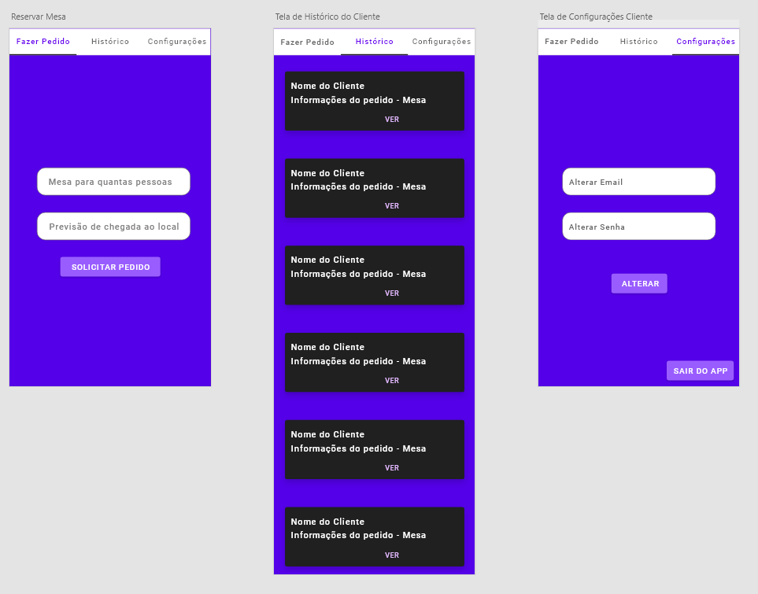
prototipação

Slide 9
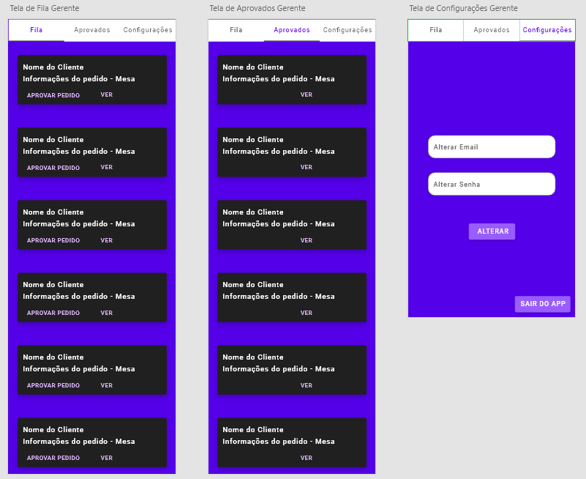
prototipação

Slide 10
Configuração do servidor
Formas de login no sistema: Email & Senha
Estrutura do Banco de Dados

Slide 11
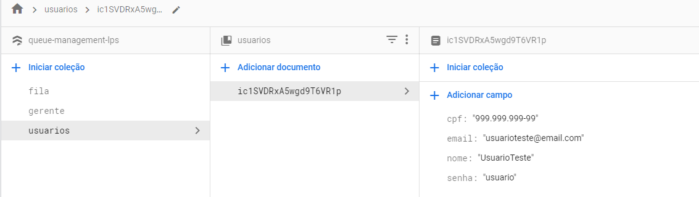
Configuração do servidor
Exemplo de usuário cadastrado no banco de dados

Slide 12
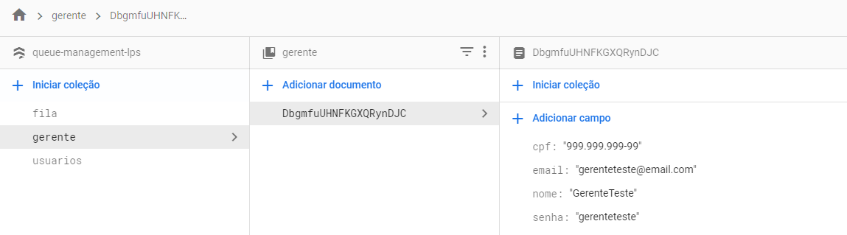
Configuração do servidor
Exemplo de gerente cadastrado no banco de dados

Slide 13
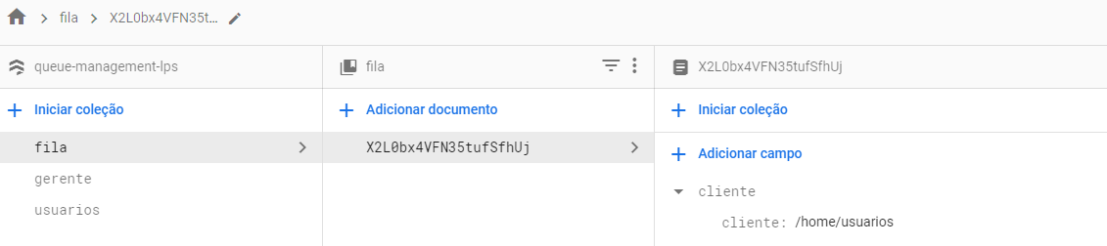
Configuração do servidor
Construção da fila no banco de dados. O armazenamento na fila controla a inserção e remoção de usuários

Slide 14
Testes com jest
O jest é um framework de teste, muito boa para fazer testes unitários. Muito utilizada em React, uma vez que a criação das aplicações são compostas de pequenas unidades.

Slide 15
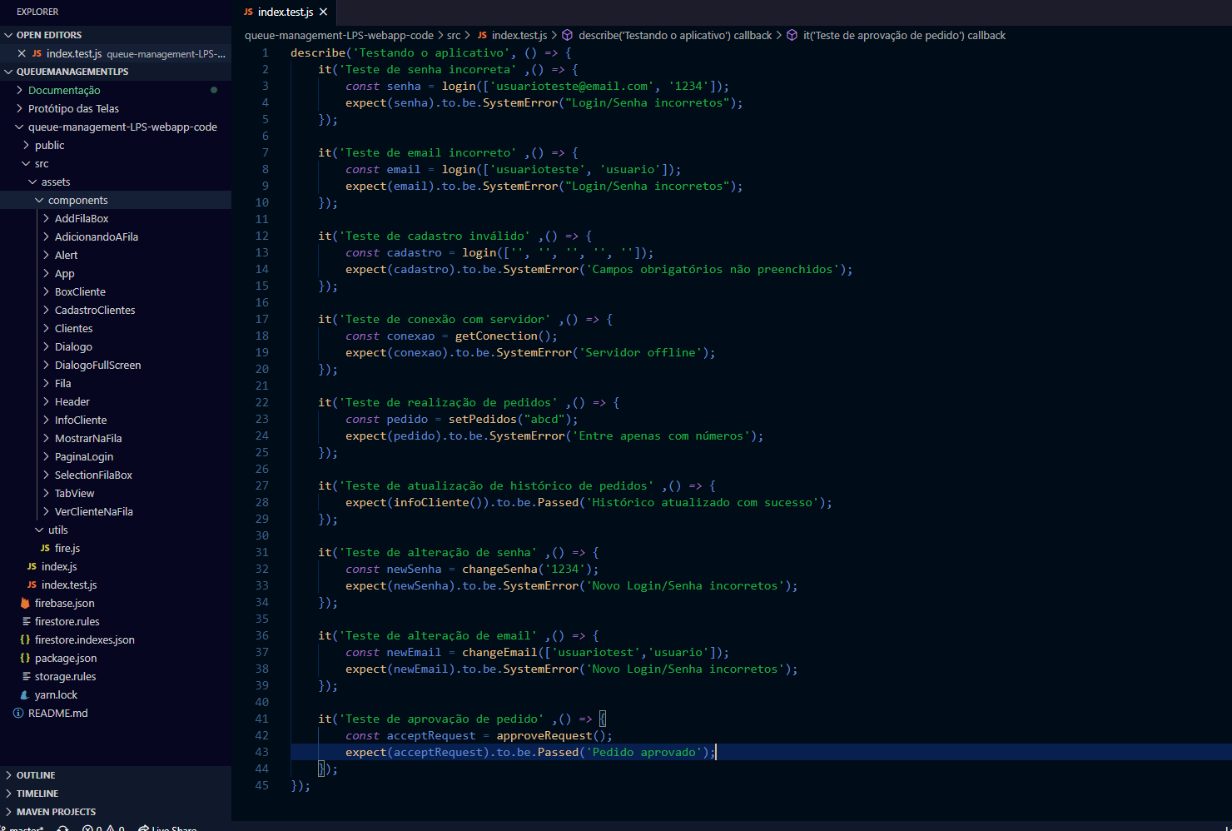
Testes com jest

Slide 16
Conclusões finais
Extrapolação para o mundo real: Criar uma generalização do aplicativo para cadastro de todos os restaurantes.
Usabilidade
Melhorias: Inclusão de cardapios e fazer pedidos após estar na lista de espera.

